Slide 1
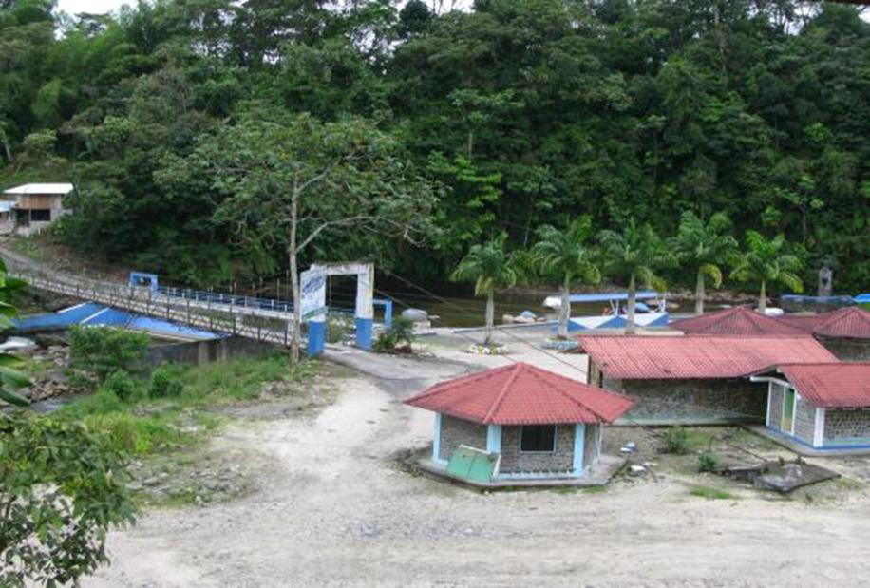
ESTUDIO DE IMPACTO AMBIENTAL EX POST EN DIQUE DEL RIO PINDO EN SHELL CANTÓN MERA
RICARDO VINICIO ABRIL SALTOS

Slide 2
Antecedentes
La parroquia Shell, es la segunda población de la provincia de Pastaza, se crea en el año 2002 el Dique en el Río Pindo.
Importancia
El dique es el principal atractivo turístico de la parroquia, a la vez genera una importante fuente de ingresos para la parroquia

Slide 3
Objetivo General
Identificar los principales impactos, generados en la calidad ambiental de la micro cuenca del río Pindo por las instalaciones del dique ubicado en el sector de Shell.

Slide 4
Objetivos Específicos
Determinar el área de influencia de la cuenca
Desarrollar la línea base de las principales especies vegetales, encontradas en la zona del área de influencia del dique de Shell.
Realizar un estudio de caudales y retorno en el dique
Desarrollar la línea base de calidad ambiental hídrica en el área de influencia del dique de Shell.
Realizar un estudio de microfauna y macroinvertebrados acuáticos
Valorar la aceptación socio económica del proyecto.
Establecer los principales impactos generados por las instalaciones del dique.
Establecer el plan de manejo ambiental, en las instalaciones del dique de Shell

Slide 5
Metodologia
Ubicación:
Provincia: Pastaza
Cantón: Mera
Parroquia: Shell
Sector: Pueblo Nuevo, Praga Sacha, Sacha Runa, Dique de Shell
Río: Pindo Grande
Área de Estudio: Se localiza en el río Pindo Grande, río Bravo y río Yuxunyacu.

Slide 6
Métodos Utilizados
Parámetro medido | Método Utilizado
Análisis de calidad ambiental de agua | Comparación de parámetros con norma, Índice de calidad de agua (WQI 1970)
Aforo de caudales | Formula de Maning
Estimación de retorno en caudales | Formula racional, datos topográficos y meteorológicos de la zona (Balci & Sheng 1971)
Análisis de Macroinvertebrados | Población e Índice de Sensibilidad (Carrera 2001)
Medición de niveles de diversidad | Índice de Margalef e Índice de Jaccard (Moreno 2011)
Desarrollo de encuestas | Formula de estimación de tamaño de muestra para poblaciones finitas (Morales Vallejo 2011)
Evaluación de Impacto Ambiental | Formula de la Importancia (Connessa- Fernandez 2001)
Area de Influencia | Obsrevación visual y delimitación de areas sistema Arg Gis

Slide 7
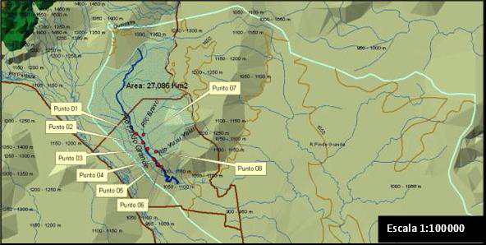
Análisis de calidad ambiental de agua
Puntos ALTITUD (msnm)
1 Pueblo Nuevo 1085
2 Praga sacha 1060
3 Sacha Runa 1050
4 Antes del Dique 1040
5 Dique 1038
6 Después del Dique 1037
7 Rio Bravo 1085
8 Rio Yuxunyacu 1051

Slide 8
RIO PÍNDO

Slide 9
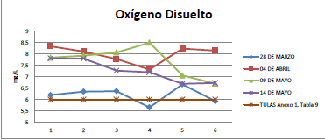
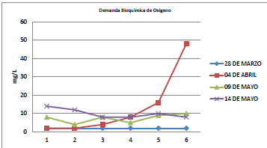
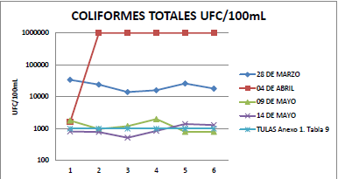
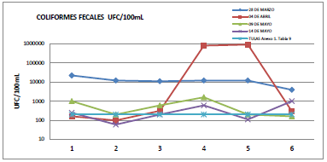
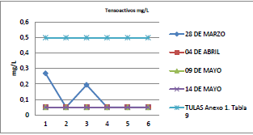
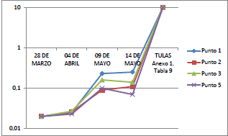
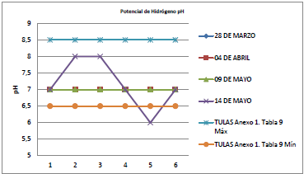
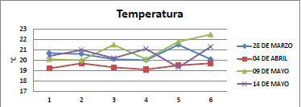

Slide 10
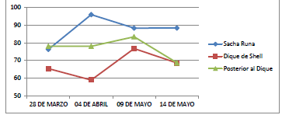
Índice IiWi

Slide 11
Afluentes

Slide 12
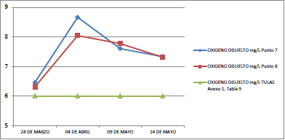
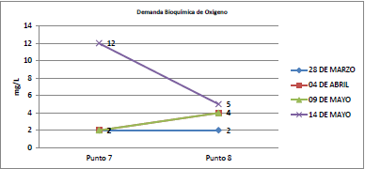
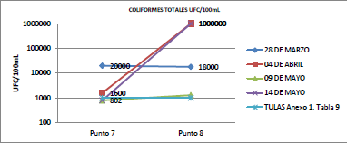
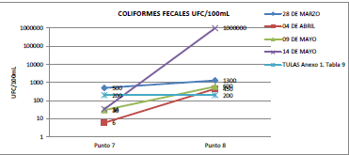
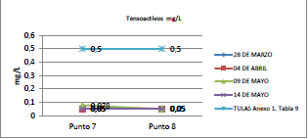
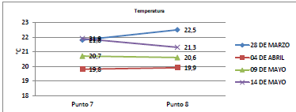
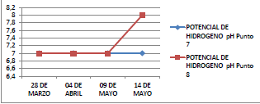

Slide 13
Índice IiWi

Slide 14
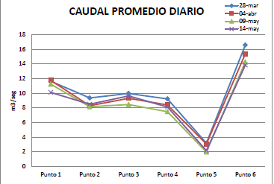
Caudal
CAUDAL RIO PINDO

Slide 15
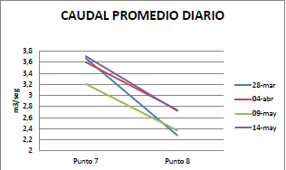
CAUDAL AFLUENTES

Slide 16
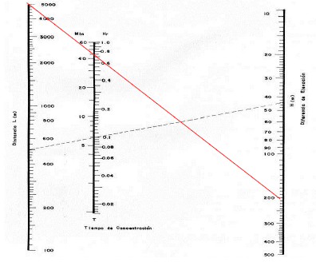
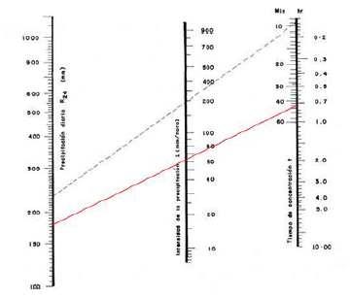
CAUDAL MAXIMO DE EVACUACIÓN

Slide 17
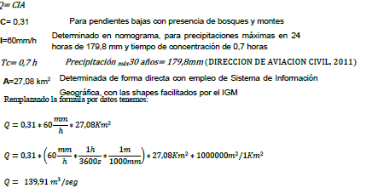
Caudal máximo de evacuación para un periodo de retorno de 30 años

Slide 18
Diversidad de especies
TABLA 4 DIVERSIDAD ALFA ARBOLES
 | Zona 1 | Zona 2 | Zona 3
No de Especies | 35 | 30 | 34
No de Individuos | 168 | 146 | 159
Índice de Diversidad de Margalef | 6,64 | 5,82 | 6,57
TABLA 5 DIVERSIDAD BETA ARBOLES
 | Especies comunes | Índice de Jaccard
zona 1 y zona 2 | 20 | 0,444
zona 2 y zona 3 | 17 | 0,362
zona 1 y zona 3 | 18 | 0,353

Slide 19
Diversidad de especies
TABLA 6 DIVERSIDAD ALFA ARBUSTOS Y HERBAZALES
 | Zona 1 | Zona 2 | Zona 3
No de Especies | 107 | 125 | 93
No de Individuos | 2863 | 3729 | 2749
Índice de Diversidad de Margalef | 30,66 | 34,72 | 26,75
TABLA 7 DIVERSIDAD BETA ARBUSTOS Y HERBAZALES
 | Especies comunes | Índice de Jaccard
zona 1 y zona 2 | 17 | 0,08
zona 2 y zona 3 | 9 | 0,05
zona 1 y zona 3 | 22 | 0,11

Slide 20
Estudio de Macroinvertebrados
RESULTADOS ANÁLISIS EPT
 | PARÁMETRO | SANCHA RUNA | DIQUE DE SHELL | POSTERIOR AL DIQUE
Muestreo agosto | Organismos Totales | 26 | 27 | 11
 | EPT | 12 | 10 | 4
 | % EPT | 46 | 37 | 36
 | Clasificación | regular | regular | Regular
Muestreo Septiembre | Organismos Totales | 37 | 21 | 18
 | EPT | 10 | 5 | 8
 | % EPT | 27 | 24 | 44
 | Clasificación | regular | mala | Regular
RESULTADOS ANÁLISIS ÍNDICE DE SENSIBILIDAD
 | Muestreo Agosto |  |  | Muestreo Octubre
Índice de sensibilidad | Sacha Runa | Dique | Posterior Al Dique | Sacha Runa | Dique | Posterior al Dique
 | 89 | 60 | 46 | 103 | 54 | 55
Clasificación | buena | regular | regular | excelente | regular | buena

Slide 21
Aceptabilidad social del Proyecto

Slide 22
Aceptabilidad social del Proyecto

Slide 23
Evaluación de Impactos Ambientales

Slide 24
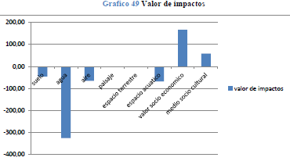
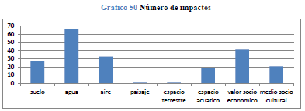
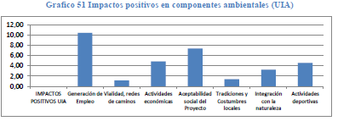
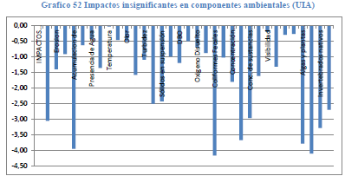
Impactos sobre componentes ambientales

Slide 25
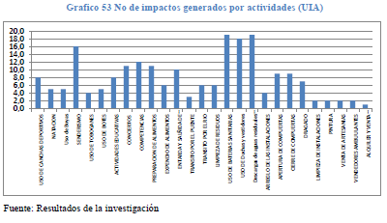
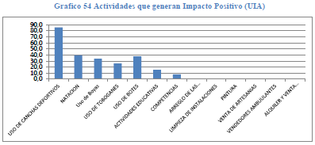
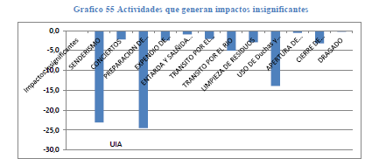
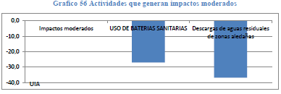
Impactos generados por actividades

Slide 26
Área de Influencia
El área de influencia de la microcuenca del río Pindo es de 27,086 Km2 sin embargo el área de influencia indirecta, abarca una extensión aproximada de 5 Km2, corresponde al área urbana de la parroquia Shell, los sectores Moravia hasta el sector de Bellavista, en los cuales podemos encontrar, efectos indirectos relacionados con el dique.
Área de influencia directa: Corresponde a los asentamientos ubicados al margen del río en los sectores de: Sacha Runa, ShuarEtza, Complejo Dique de Shell y área posterior al dique, hasta una distancia de unos 300m aguas abajo del mismo.

Slide 27
Plan de Manejo Ambiental
Contempla los siguientes programas:
Programa de manejo de contaminantes (PMC)
Programa de atención a contingencias (PAC)
Plan general de abandono
Plan de desarrollo turistico
Programa de manejo de la estructura vegetal
Plan de monitoreo

Slide 29
Conclusiones
A nivel de calidad de agua en las diferentes fechas de muestreo, en el río Pindo, el sector de Sacha Runa (punto 3), presenta mejor calidad ambiental de agua, mientras que el sector del dique de Shell (punto 5) presenta menor calidad ambiental de agua. A nivel de afluentes, el punto 7, presenta un agua de excelente calidad en la mayoría de días de muestreo, mientras que el punto 8 presenta un agua de buena calidad.
El río Pindo presenta un comportamiento regular en caudales, teniéndose menores en la zona alta y mayores en la zona baja, en el área del dique, la velocidad disminuye y se ensancha el cauce, por efecto del represamiento de las aguas.
Existe un alto nivel de diversidad vegetal, a nivel de diversidad alfa, las tres zonas estudiadas presentan altos índices de diversidad, mientras que a nivel de diversidad beta, entre las 3 zonas estudiadas existe bajo nivel de similitud entre cada una de ellas.

Slide 30
Conclusiones
El muestreo de macroinvertebrados, muestra resultados similares en cuanto a la calidad de agua en los puntos de muestreo con parámetros físico químico, teniéndose una mejor calidad en el sector de Sacha Runa, mientras que el dique de Shell, presenta menores valores de calidad de agua relacionados con muestreo de macroinvertebrados.
Los principales impactos que genera las instalaciones se dan sobre el suelo por la acumulación de residuos sólidos, en el aire por: Concentración de sustancias orgánicas (alimentos y Ruido) y en el medio biótico espacio acuático en: algas y plantas acuáticas invasoras, vertebrados nativos, invertebrados nativos, las actividades que generan impactos más significantes en el medio son: uso de baterías sanitarias descargas de aguas residuales de zonas aledañas). A nivel global existe un mayor impacto en el medio por las actividades de las zonas aledañas al dique.
El dique de Shell representa una influencia, desde el punto de vista económico, cultural y ambiental para la parroquia, incluyendo el área de influencia directa al dique e instalaciones, mientras que su área de influencia indirecta abarca desde el centro poblado, hasta sectores como Sacha Runa y áreas posteriores al dique, por su incidencia en el movimiento económico y turístico

